Slide 1
Redes Mesh
Hans Araya Layana
Cristian López Arancibia

Slide 2
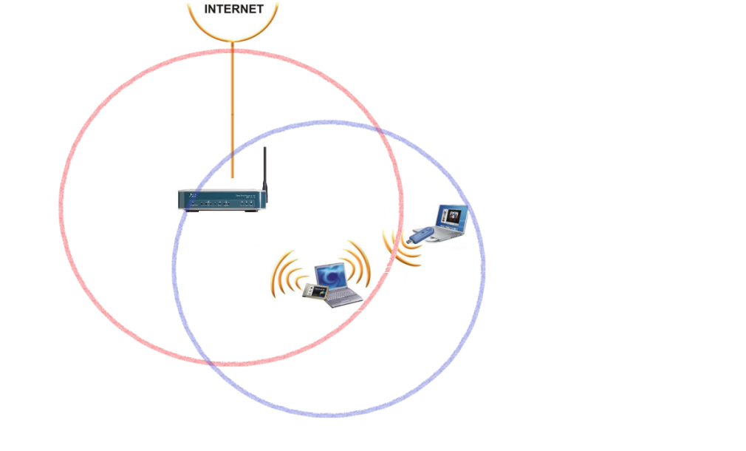
Redes Mesh
Son redes en las que se mezclan las dos topologías de las redes inalámbricas
Red de infraestructura
Red Ad-hoc
Son redes con topología de infraestructura, pero que permiten unirse a la red a dispositivos fuera del rango de del PA, a través de una red Ad-hoc.

Slide 3
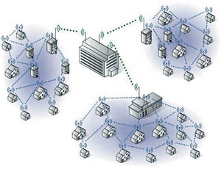
Redes Mesh

Slide 4
Ventajas de las redes Mesh
Menor costo: No son necesarios muchos puntos de acceso .
Robustez: Si uno de los nodos pierde servicio, se reduce la posibilidad de que esto afecte al resto, ya que existen redundancia de caminos.
Instalación: Instalación simple, al compararlo con una red cableada, ya que se realiza con un software Mesh preinstalado. Al disponer de rutas dinámicas, cuando un nodo encuentre un nodo vecino, estaría dispuesto para entrar en servicio.
Alimentación: Los requerimientos energéticos son muy bajos, y los nodos pueden ser desplegados con unidades autónomas de energía alternativas.

Slide 5
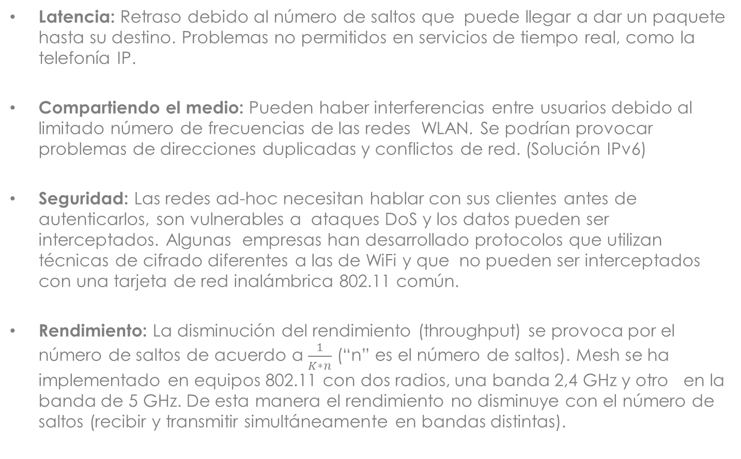
Desventajas de las redes Mesh
Latencia: Retraso debido al número de saltos que puede llegar a dar un paquete hasta su destino. Problemas no permitidos en servicios de tiempo real, como la telefonía IP.
Compartiendo el medio: Pueden haber interferencias entre usuarios debido al limitado número de frecuencias de las redes WLAN. Se podrían provocar problemas de direcciones duplicadas y conflictos de red. (Solución IPv6)
Seguridad: Las redes ad-hoc necesitan hablar con sus clientes antes de autenticarlos, son vulnerables a ataques DoS y los datos pueden ser interceptados. Algunas empresas han desarrollado protocolos que utilizan técnicas de cifrado diferentes a las de WiFi y que no pueden ser interceptados con una tarjeta de red inalámbrica 802.11 común.
Rendimiento: La disminución del rendimiento (throughput) se provoca por el número de saltos de acuerdo a $\frac{1}{K∗n}$ (“n” es el número de saltos). Mesh se ha implementado en equipos 802.11 con dos radios, una banda 2,4 GHz y otro en la banda de 5 GHz. De esta manera el rendimiento no disminuye con el número de saltos (recibir y transmitir simultáneamente en bandas distintas).

Slide 6
Generaciones de redes Mesh

Slide 7
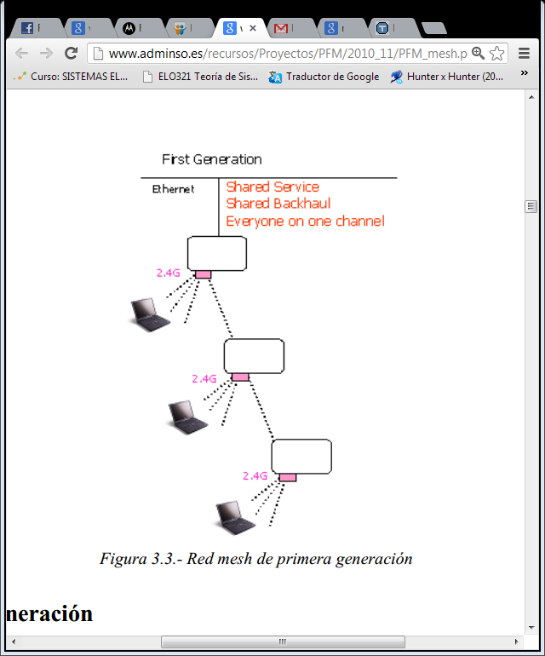
Primera Generación
Usa el mismo enlace de radio para la transmisión de datos entre el cliente y el nodo, así como entre nodos.
Tiene transmisión store-and-forward.
Desventaja:
  Disminución del ancho de banda
  No se puede transmitir y recibir datos
  simultáneamente por un sólo canal de
  radio porque provocaría interferencia,
  congestión y contención en cada nodo.

Slide 8
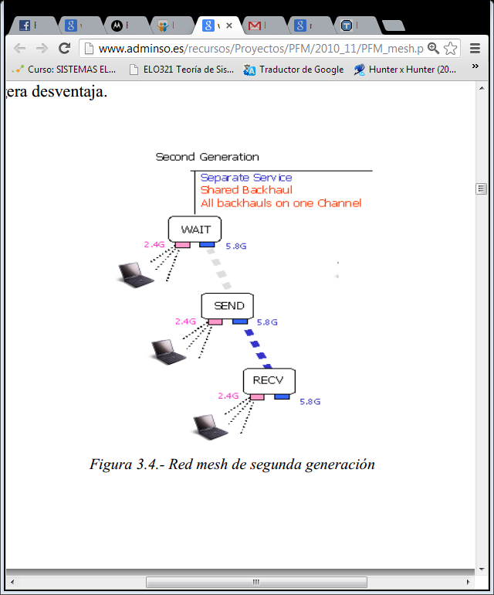
Segunda Generación
Combina dos canales, el 802.11b/g para dar servicio y el 802.11ª.
Con este sistema se logró eliminar la
interferencia en los nodos, ya que se
trabaja con diversas bandas de frecuencia
(entre 2.4GHz y 5.8GHz).
Desventaja:
  Al aumentar la demanda de servicio por
  parte del usuario, se presentan congestiones
  significativas en la parte de la radio que se
  usa para interconectar los nodos.

Slide 9
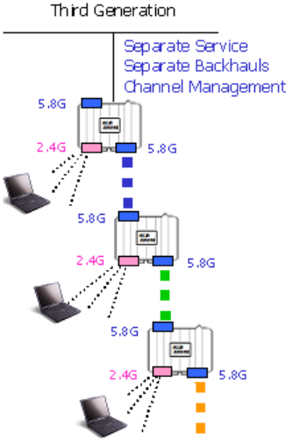
Tercera Generación
Los canales disponibles se pueden reutilizar, haciendo que el espectro disponible sea más amplio y que el funcionamiento de la red aumente 50 o más veces.
Los equipos de esta generación se
basan en productos multi-radios que
soportan múltiples configuraciones de red.
Un radio de los equipos de tercera
generación se usa para crear un enlace
hacia su nodo upstream (nodo más cerca
al gateway) y otro radio se utiliza para un
enlace downstream al nodo vecino siguiente.

Slide 10
Tipo de protocolos

Slide 11
Reactivos (según la demanda)
Este tipo de protocolo no necesita que cada nodo de la red mantenga la información de enrutamiento siempre disponible, ya que se actualiza en función de la demanda. La idea es que la red no tenga carga de señalización innecesaria.
El envío de los paquetes no comienza hasta que la ruta no se encuentra establecida, lo que provoca un retraso en el envío de los primeros paquetes.
Una vez finalizado el envío, se guarda en la memoria caché la tabla de enrutamiento durante un tiempo determinado.
Ejemplos:
  AODV ( Ad- Hoc On-Demand Distance Vector)

Slide 12
Proactivos
Al contrario que los reactivos, este tipo de protocolo intenta mantener la información de enrutamiento correcta en cada nodo de la red y en cada momento.
Ventaja: Permite saber en cada momento quién está dentro o fuera de la red, sin esperar a que se establezcan rutas.
Desventaja: La carga de la CPU y el alto tráfico de red que genera.
Son muy complejos, pero proporcionan un alto rendimiento.
Ejemplos:
  MMRP (Mobile Mesh)
  OSPF (Open Shortest Path First)
  OLSR(Optimized Link State Routing Protocol)
  HSLS (Hazy-Sighted Link State)

Slide 13
Híbridos
Se unen los dos tipos de protocolos mencionados anteriormente, es decir, las rutas se mantienen de manera proactiva pero no en todos los nodos de la red, sólo en unos pocos.
Ejemplos:
  HWMP.

Slide 14
Aplicaciones actuales de redes Mesh
Los inicios de las redes mesh son militares, y fueron usadas para comunicar a aquellas unidades de militares fuera de un alcance directo de comunicación con los mandos.
Actualmente son usadas para empresas privadas dedicadas a la comercialización de redes mesh, instituciones sociales o comunitarias, o incluso laboratorios y grupos de investigación dedicados al estudio estas redes y todo lo que las rodea.
Ejemplo
Motorola entre sus servicios ofrece la instalación de redes mesh para habilitar aplicaciones de datos, voz y videos móviles.
http://www.motorola.com/Business/XL-ES/Productos+y+Servicios+para+Empresas/Soluciones+de+Redes+Inalambricas/Redes+Mesh

Slide 15
Aplicaciones actuales de redes Mesh
Redes mesh comunitarias
  Están formadas por agrupaciones de usuarios, instituciones o empresas.
Se conectan entre ellos con altas prestaciones y un bajo coste, además de servicios de valor añadido.
Redes mesh comerciales
  Empresas que ofrecen soluciones de interconexión de redes de un modo más profesional que las redes comunitarias.
Ofrecen servicios como monitorización de la red, supervisión online o gestión de puntos de acceso desde los que el cliente puede cobrar por su utilización.
Redes mesh de laboratorio
  Redes experimentales que sirven para realizar proyectos de investigación. Por ejemplo Roofnet, una red 802.11b/g que cuenta con 20 nodos activos distribuidos por la ciudad de Cambridge. Usa el protocolo BATMAN, desarrollado para este tipo de redes con rutas dinámicas que cambian constantemente.

Slide 16
Wifi Mesh Simulator Pro
Permite simular el tráfico y el enrutamiento entre teniendo en cuenta el movimiento de las estaciones espaciales en 2D.
Cada estación tiene las siguientes propiedades:
  Ubicación inicial
  Datos de programación de tráfico
  Vector de velocidad
El simulador permite analizar:
  Proporción del tráfico total
  Proporción de tráfico eficaz
  Colisiones
  El caudal máximo / mínimo / promedio
Investigación más profunda a través de la interfaz grafica.
  Sniffing – (es posible filtrar por tipo de trama)
  Posición actual de la estación
  Todas las transacciones de datos se muestran en el world map
  Cada estación puede ser investigada a través de la cola de paquetes y la tabla de enrutamiento
  http://code.google.com/p/wifi-mesh/

Slide 17
Simulación

Slide 18
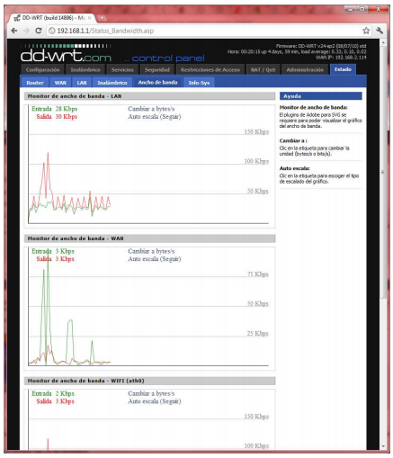
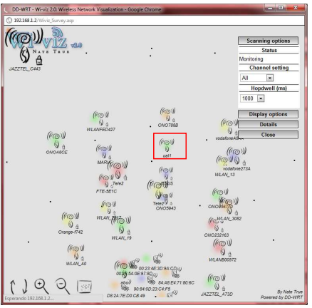
SO Open Sources
DD-WRT
  Es un firmware no-oficial para Linksys WRT54G/GS/GL y otros routers 802.11g basados en un diseño de referencia similar o igual al Broadcom.
  El firmware lo desarrolla BrainSlayer y su página web es dd-wrt.com.

Slide 19
Conclusiones
Las Redes Mesh se han desarrollado rápidamente, mejorando en protocolos de comunicación, encriptación de datos, envió de paquetes, prevención de colisiones, BW, etc. Esta velocidad con que se ha desarrollado y la utilidad práctica que presenta este tipo de red, la ha vuelto una gran alternativa a nivel industrial.
La implementación de una Red Mesh puede ser simple o muy compleja, dependiendo de los requisitos que necesiten cumplir.
Uno de sus grandes problemas es la demora en la implementación de ipv6, para evitar problemas de ip con vecinos que pueden tener implementadas redes similares.
Las redes Mesh pueden ser bastante útiles para aplicaciones de electrónica. Es una excelente alternativa para gestionar datos entre sensores y actuadores, los cuales podrían ser analizados y modificados a través de internet. Ejemplo: WifiBEE

Slide 20
FIN

